Slide 1
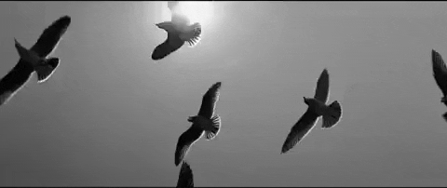
সবাইকে শুভেচ্ছা

Slide 2
পরিচিতি
শিক্ষক পরিচিতি
পাঠ পরিচিতি
সুমনা পাল
প্রধান শিক্ষক
ভাটিকৃষ্ণনগর সপ্রাবি
ভৈরব,কিশোরগঞ্জ।
শ্রেণিঃ ৪র্থ
বিষয়ঃ বাংলা
অধ্যায়ঃ পাখির জগত
পাঠ্যাংশঃবড় বোন.....সুন্দর রাখে ।
সময়ঃ ৪০ মিনিট

Slide 3
আজকের পাঠ
পাখির জগৎ

Slide 4
শিখনফল
এই পাঠ শেষে শিক্ষার্থীরা যা যা শিখবেঃ
২.২.৩ : রূপকথা শুনে মূল বিষয় বুঝতে পারবে ।
১.৩.২:শুদ্ধ উচ্চারণে প্রশ্ন করতে ও উত্তর দিতে পারবে ।
১.৫.২: বিরামচিহ্ন দেখে সাবলীলভাবে অনুচ্ছেদ পড়তে পারবে ।
১.৪.২: যুক্তব্যঞ্জন ব্যবহার করে নতুন নতুন শব্দ লিখতে পারবে ।

Slide 5
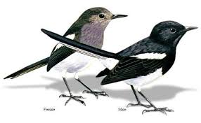
বলতো, এটি কি পাখি ?
দোয়েল
দোয়েল আমাদের জাতীয় পাখি । এদের গায়ের রঙ সাদা-কালো । এরা থাকে লোকালয়ে এবং গভীর জঙ্গলে । গাছের উঁচু ডালে মাঝে মাঝে মধুর সুরে গান গায় । ছোট ডাল,খড়কুটো ও শিকড়-বাকড় দিয়ে বাসা বানায় । নানা ফুলের মধু আর কীটপতঙ্গ এদের প্রধান খাদ্য ।

Slide 6
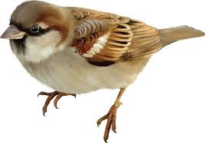
তোমরা ছবিগুলোতে কী কী দেখতে পাচ্ছ?
চড়ুই
ছোট্ট পাখি চড়ুই । বাসাবাড়ির ঘুলঘুলিতে খড়, টুকরো কাপড়, শুকনো ঘাস দিয়ে এরা বাসা তৈরি করে । মাথা ছাই রঙের । পিঠে বাদামি পালক । তার উপরে কালো ছোট দাগ ।ডানার উপরে সাদা অথবা লালচে রেখা । এরা কীটপতঙ্গ খেয়ে ফসলের শত্রু নাশ করে । শস্য দানা এদের প্রিয় খাদ্য ।

Slide 7
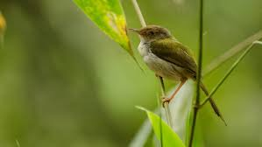
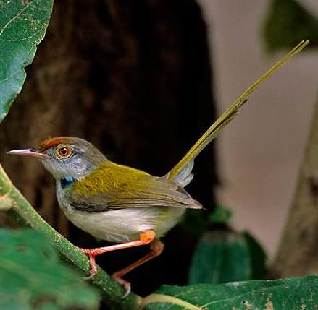
বলতো,তোমরা ছবিতে যে পাখিটি দেখতে পাচ্ছ এর নাম কি?
টুনটুনি
ছোট আরেক পাখি টুনটুনি । পালকের রঙ জলপাই সবুজ । মাথায় লালচে রঙের ছোপ । লম্বা ঠোঁটের রঙ কালচে খয়েরি । পায়ের রঙ হলুদাভ । লেজ লাড়িয়ে টুই টুই শব্দ করে উড়ে বেড়ায় । পোকামাকড় খেয়ে পরিবেশ সুন্দর রাখে ।

Slide 8
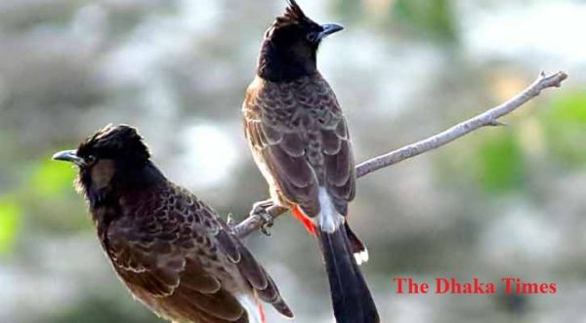
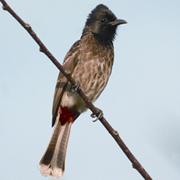
বলতো,তোমরা ছবিতে যে পাখিটি দেখতে পাচ্ছ এর নাম কি?
বুলবুলি
চড়ুইয়ের মতো চঞ্চল স্বভাবের আরেকটি পাখি হলো বুলবুলি । বুলবুলির মাথা ও গলা কালো । মাথার উপর রাজকীয় কালো ঝুটি । এর তলপেট সাদা । তলপেটের শেষে লাল ছোপ । এরা খুব দ্রুত উড়তে পারে ।

Slide 9
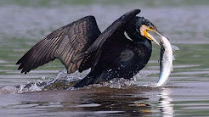
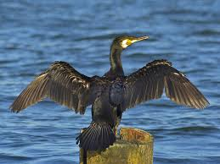
বলতো,তোমরা ছবিতে যে পাখিটি দেখতে পাচ্ছ এর নাম কি?
পানকৌড়ি
পানির সাথে যার সখ্য, সেই পাখিটির নাম পানকৌড়ি । পুকুর, খাল ও বিল এদের বিচরণক্ষেত্র । কুচকুচে কালো এই পাখি ডুব দিয়ে তিন মিটার পর্যন্ত সাঁতরাতে পারে । এদের পায়ের পাতা হাঁসের মতো । ঠোঁট তীক্ষ্ণ আর বাকাঁনো । এরা জলজ কীটপতঙ্গ খেতে ভালোবাসে ।

Slide 10
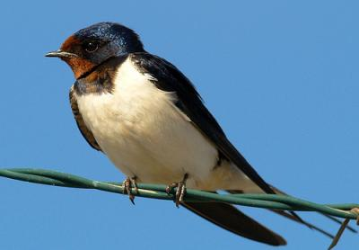
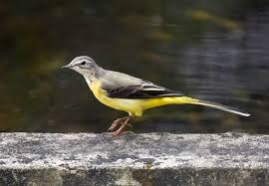
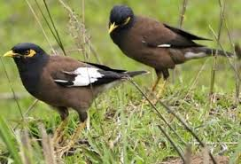
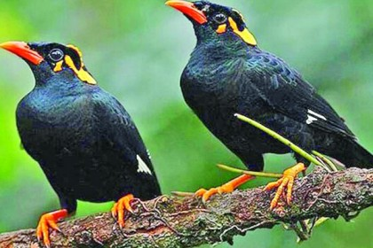
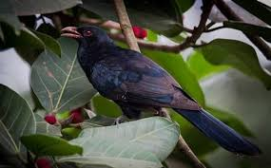
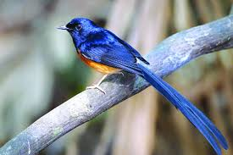
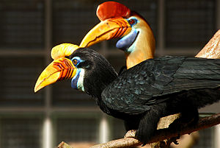
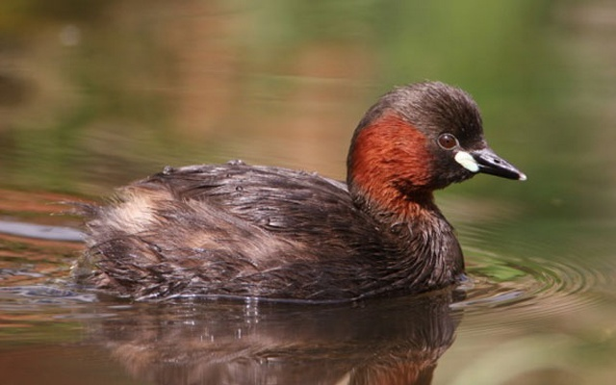
তোমরা ছবিতে যে পাখিগুলো দেখতে পাচ্ছ সেগুলোর নাম কি বলতে পার?
আবাবিল
খঞ্জনা
শালিক
ময়না
কোকিল
শ্যামা
ধনেশ
পানডুবি

Slide 11
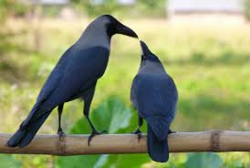
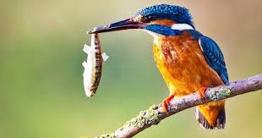
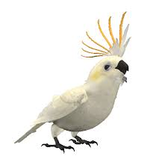
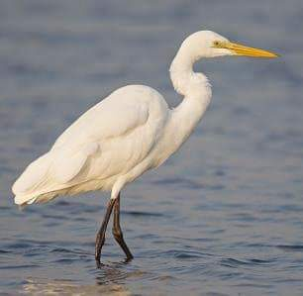
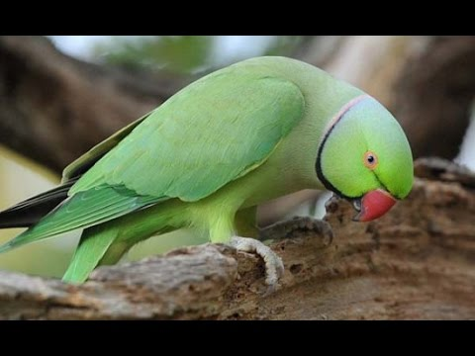
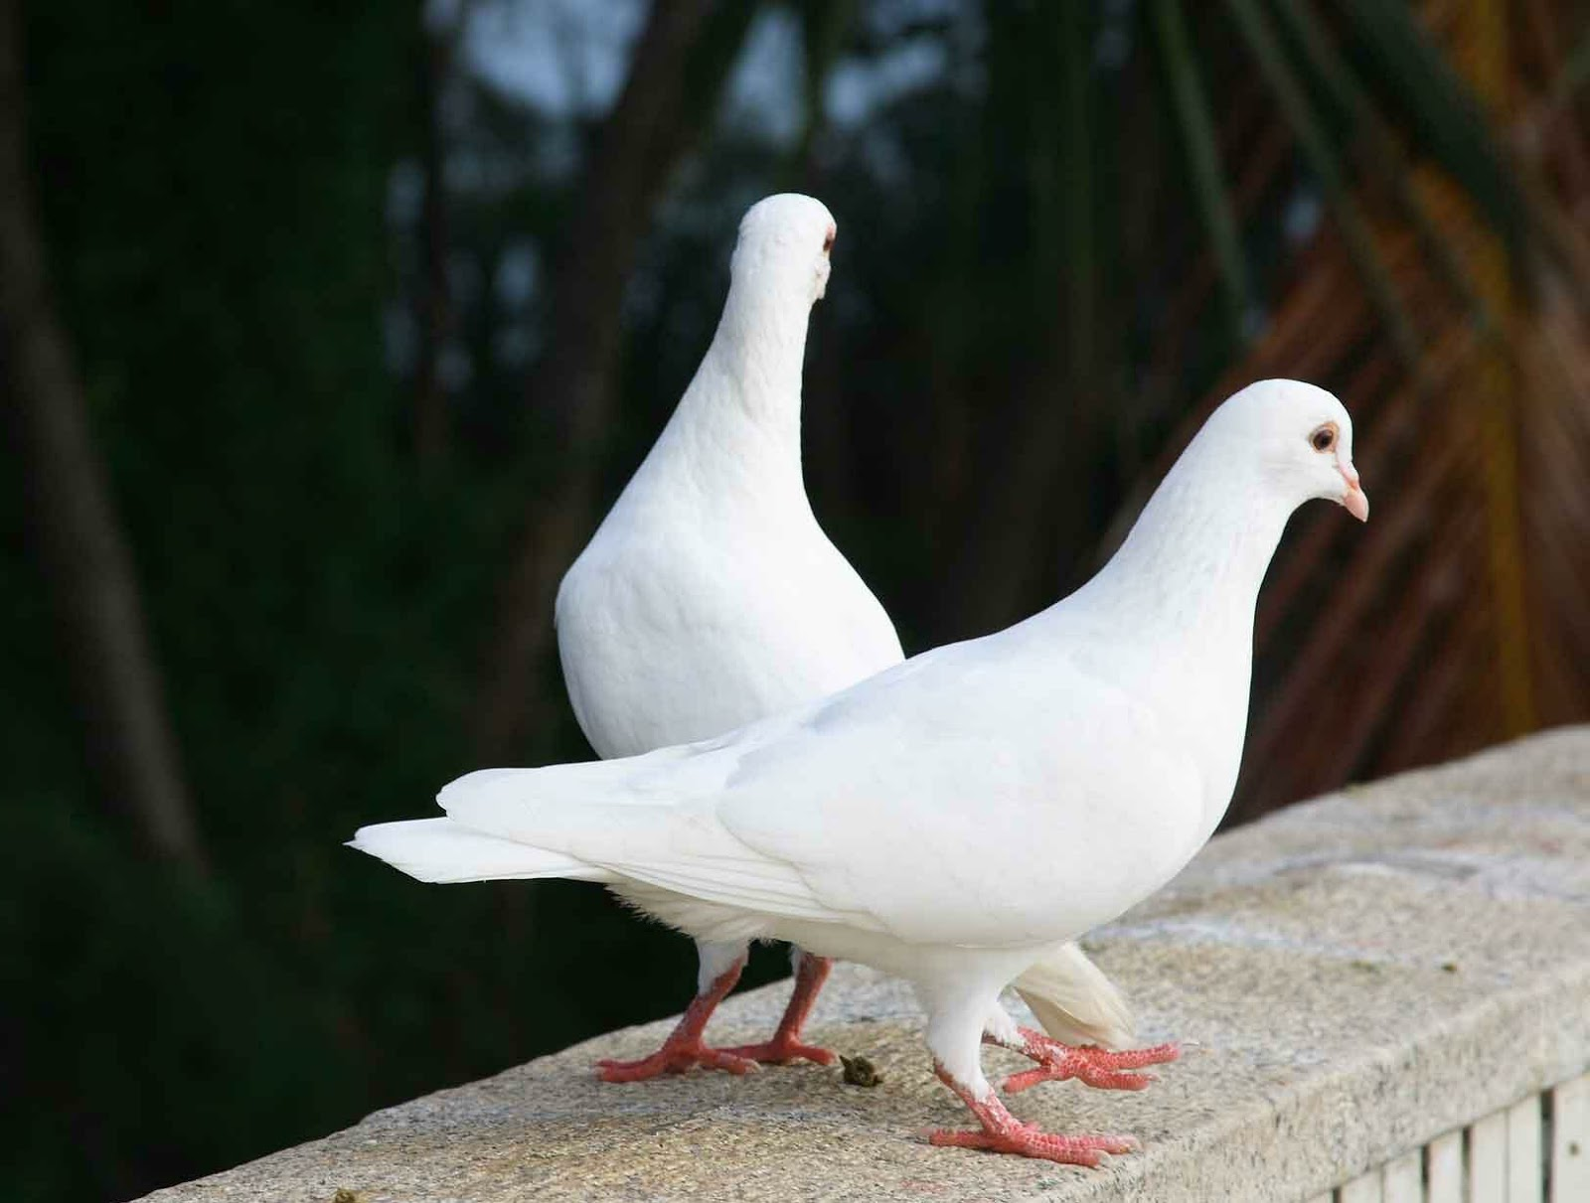
এসো আমরা আরও কিছু পাখির নাম জেনে নিই
কাক
মাছরাঙ্গা
কাকাতুয়া
বক
টিয়া
কবুতর

Slide 12
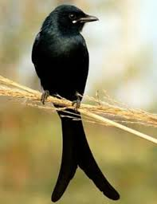
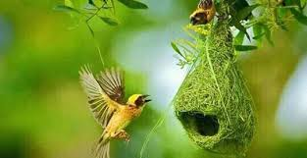
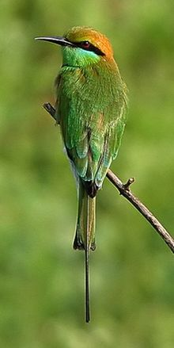
এসো আমরা আরও কিছু পাখি দেখি
ফিঙে
বাবুই
বাঁশপাতি
ডাহুক

Slide 13
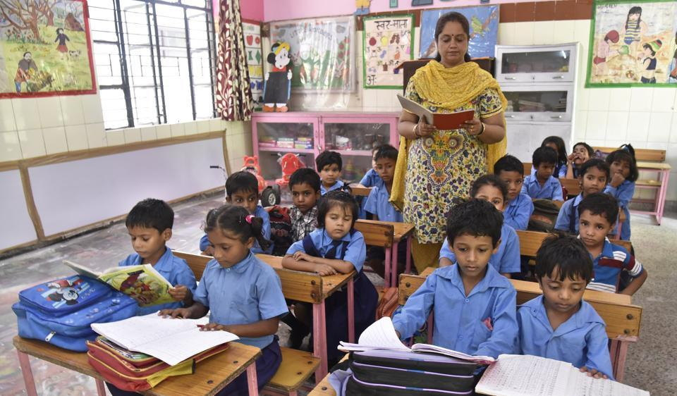
পাঠ্যবইয়ের 176,177 এবং 178 পৃষ্ঠা খোল এবং মনযোগ সহকারে শোন

Slide 14
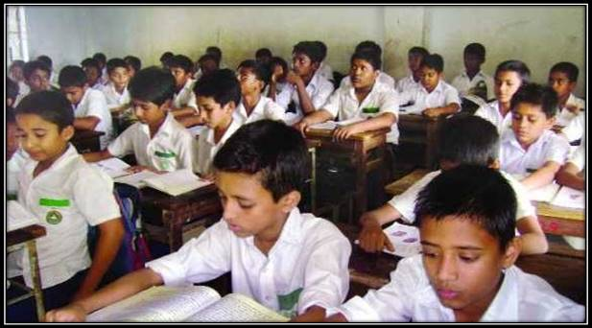
সকলে মনযোগ সহকারে সরবে পড়

Slide 15
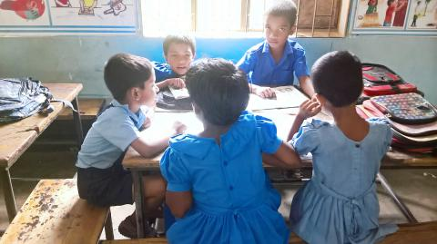
দলীয় কাজ
সময় – প্রতিটি প্রশ্নের জন্য সময় বরাদ্দ ৩০ সেকেন্ড
লাল, সবুজ ও হলুদ ৩টি দলে বিভক্ত হয়ে মুখে মুখে প্রশ্নগুলোর উত্তর দাও ।
১। আমাদের জাতীয় পাখির নাম কি ?
২। কোন পাখি লোকালয়ে থাকতে পচ্ছন্দ করে ?
৩। কোন পাখির পানির সাথে সখ্যতা আছে ?
৪। ২টি ছোট পাখির নাম বল ?
৫। সাধারণত দেখা যায় এমন ১টি কালো পাখির নাম বল ?

Slide 16
দলীয় কাজ
সময় – ৫ মিনিট
৫ টি দলে বিভক্ত হয়ে প্রতিটি দলে ১টি করে প্রশ্নের উত্তর দাও ।
১। পাখিদের ভোরের দূত বলা হয়েছে কেন ২টি বাক্যে লিখ ?
২।আমাদের জাতীয় পাখির ২টি বৈশিষ্ট্য লিখ ?
৩। লোকালয়ে থাকতে পছন্দ করে এমন পাখির ২টি বৈশিষ্ট্য লিখ?
৪। কোন পাখি কীভাবে পরিবেশ সুন্দর রাখতে পচ্ছন্দ করে ২টি বাক্যে লিখ ?
৫। কোন পাখি টুই টুই শব্দ করে উড়ে বেড়ায়, সে পাখি সম্পর্কে ২টি বাক্য লিখ ?

Slide 17
এসো আমরা সঠিক স্থানে বিরাম চিহ্ন বসাইঃ
আচ্ছা মা পাখিরা কি রাতে ঘুমায় না ভোর নয়া হতেই কিচিরমিচির করা শুরু করে দেয় মা বলেন তা হবে কেন

Slide 18
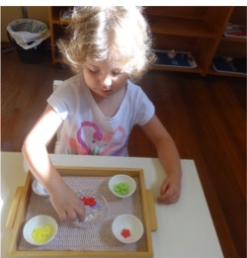
একক কাজ
বিরাম চিহ্ন বসাওঃ
বুলবুলির মাথা ও গলা কালো মাথার উপর রাজকীয় কালো ঝুঁটি এর তলপেট সাদা তলপেটের শেষে লাল ছোপ এরা খুব দ্রুত উড়তে পারে

Slide 19
এসো আমরা যুক্তবর্ণ ভেঙ্গে লিখি ও নতুন শব্দ তৈরি করি
উল্টে
ল
পাল্টা
ল্ট
ট
সুন্দর
ন
ন্দ
দ
সুন্দরবন
ন্ত
পর্যন্ত
ন
কিন্তু
ত

Slide 20
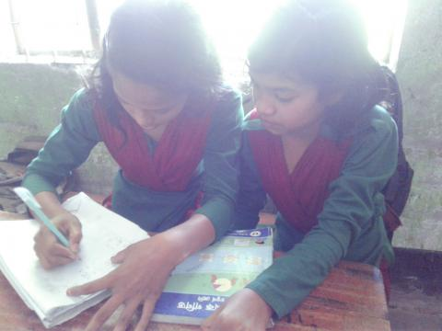
জোড়ায় কাজ
সময় – ৫ মিনিট
যুক্তবর্ণ ভেঙ্গে লিখ এবং ১টি করে নতুন শব্দ তৈরি করে বাক্য গঠন করঃ
সঙ্গে
জঙ্গলে
ইচ্ছে

Slide 21
মূল্যায়ন
সময়- ৫মিনিট
আমাদের জাতীয় পাখি কোনটি ?
কোন পাখি পরিবেশ সুন্দর রাখতে সাহায্য করে এবং কীভাবে ২টি বাক্যে লিখ ?

Slide 22
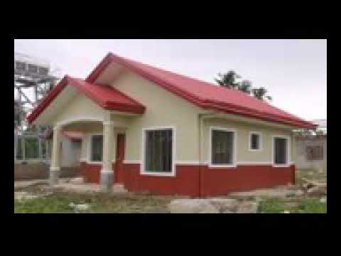
বাড়িরকাজ
তোমার পরিচিত ৫টি পাখির নাম লিখে আনবে ।
তুমি পছন্দ কর এমন ২ টি পাখির বৈশিষ্ট্য ২টি করে বাক্যে লিখে আনবে ।

Slide 23
সবাইকে ধন্যবাদ

